Slide 1
Node.js 환자 정보 모니터링 웹 서버
순천향대학교
컴퓨터시스템연구실
김상현, 고한설
18.11.27

Slide 2
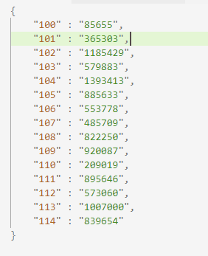
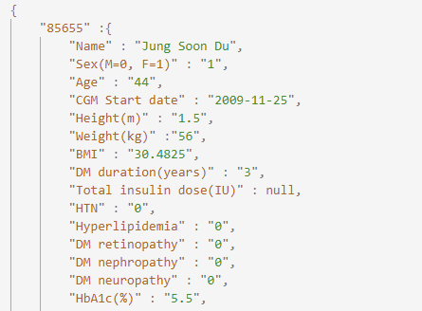
수정 이전
기존의 환자정보 모니터링
HTML 문서로 제작
드래그 앤 드롭 방식으로 환자 정보를 삽입
환자 ID와 환자 번호가 매핑된 JSON 파일
환자 번호와 환자 정보가 매핑된 JSON 파일

Slide 3
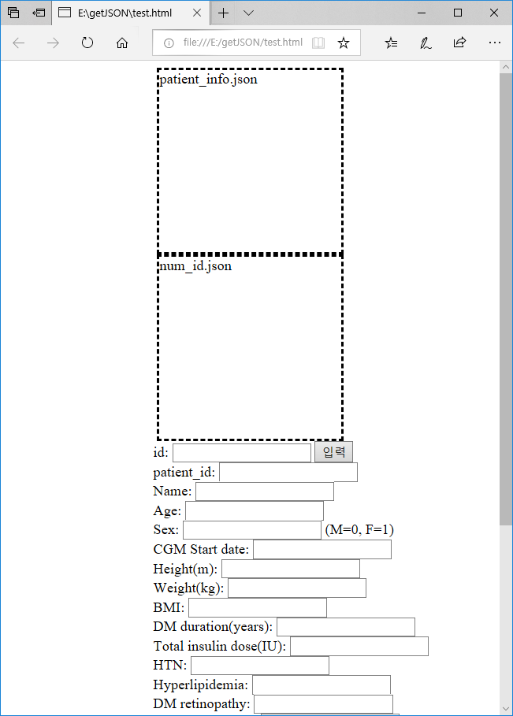
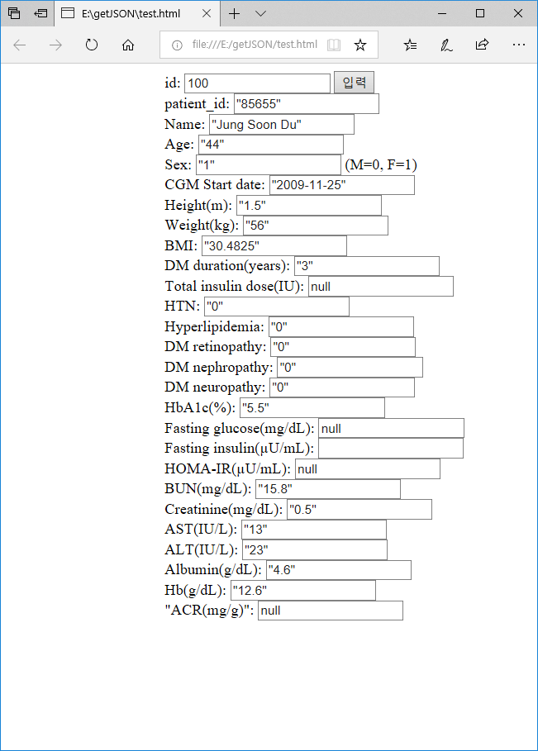
수정 이전
HTML, JavaScript
파일 드래그 앤 드롭 후 ID 입력 시 정보 출력

Slide 4
수정 시나리오
환자의 개인 정보에 대한 보안대책
로그인을 통해서만 메인 페이지에 접근이 가능하게 제작
로그인 계정 ,환자의 이름, 환자 ID를 암호화
웹 상에서의 환자정보 등록 / 모니터링
ElasticSearch를 활용하여 특정 환자의 정보 색인
환자의 이름, ID는 서버에서 암호화해서 ES에 저장
웹에서 환자 정보를 모니터링
클라이언트에 정보 제공 시 서버에서 이름/ID를 복호화 해 배열에 넣어 제공

Slide 5
웹 서버 구성
회원 가입 페이지
로그인이 가능한 ID/PW를 생성하는 회원가입 페이지
비밀번호를 npm crypto 모듈의 해시함수로 단방향 암호화해 ES에 저장
로그인 페이지
서버는 클라이언트에 의해 입력되어 전송된 ID/PW를 마찬가지로 단방향 암호화를 통해 ES에 검색해 비교해 Main 페이지로 이동시킬 지 결정
메인 페이지
ES에 등록된 환자들의 환자ID를 검색해 자동으로 드롭다운 옵션으로 표시, 검색 버튼을 통해 해당 환자 정보를 보여주는 페이지로 이동시킴

Slide 6
웹 서버 구성
환자 등록 페이지
ES에 환자정보를 등록, 환자 이름, 환자ID는 복호화가 가능한 양방향 암호화로 저장
복호화 키 관리 및 지정에 문제가 있어 수정 필요 현재는 서버 내 문자열 변수로 정의해 임시 지정
환자 정보 페이지
드롭다운에서 선택된 값(환자 ID)을 암호화해 ES에 검색해 각 필드에 해당하는 값을 테이블로 보여줌.

Slide 7
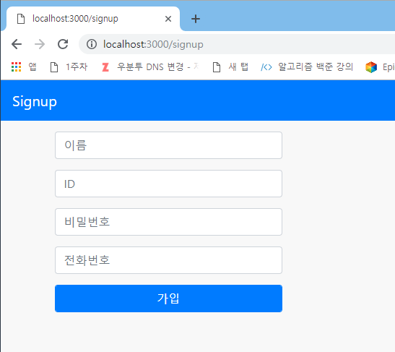
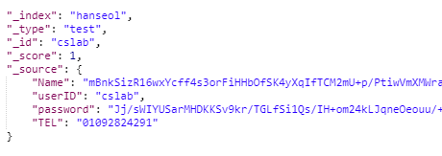
회원가입 페이지

Slide 8
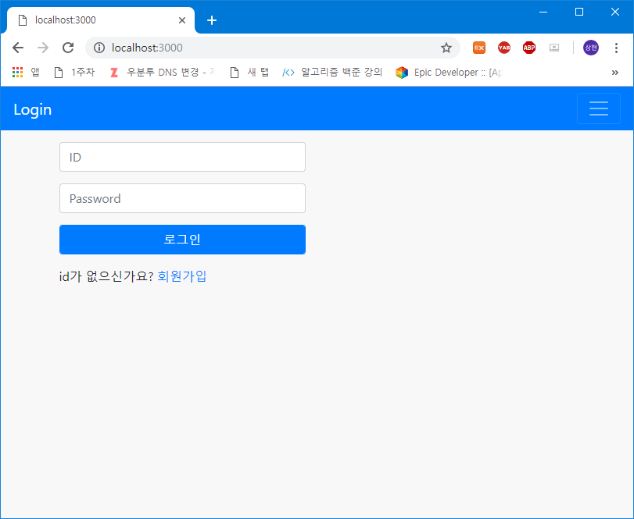
로그인 페이지

Slide 9
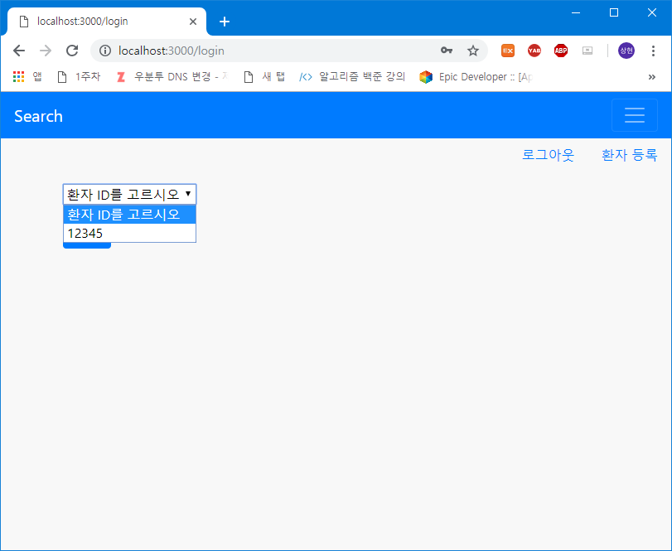
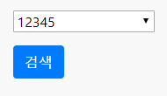
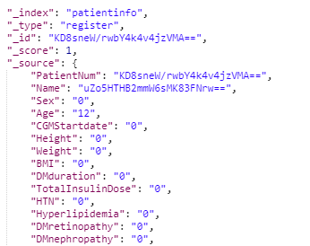
메인 페이지

Slide 10
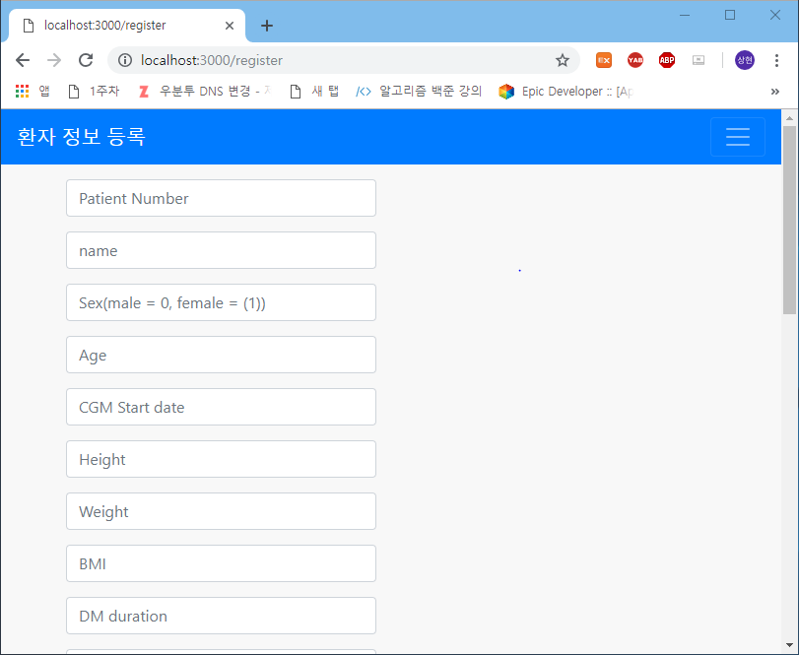
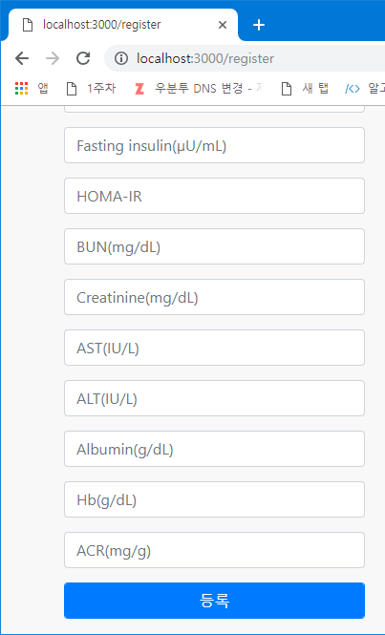
환자 정보 등록 페이지

Slide 11
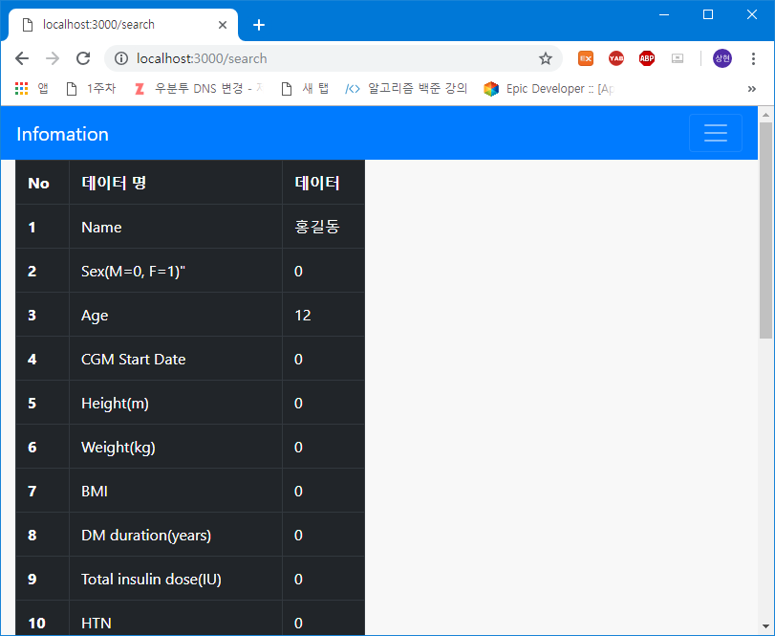
회원 정보 페이지

